Slide 1

Федеральное государственное бюджетное образовательное учреждение высшего образования
«МИРЭА - Российский технологический университет»
РТУ МИРЭА
__________________________________________________________
Институт комплексной безопасности и специального приборостроения
Кафедра КБ-2 «Прикладные информационные технологии»
Выпускная квалификационная работа на тему: «Разработка сервиса поведенческого анализа функционирования мобильных устройств на операционных системах андроид»
Выполнил: студент Князев Константин Антонович
Научный руководитель: к.т.н., доцент Трубиенко Олег Владимирович
Научный консультант: к.т.н., доцент Потерпеев Герман Юрьевич
Москва, 2021
Notes:
1

Slide 2

Актуальность проблемы
Темпы роста популярности ПК и МУ
в течение 10 лет
Темпы роста популярности ПК и МУ за последний год
2

Slide 3
Актуальность проблемы
Темпы роста популярности ОС
в течение 10 лет
Темпы роста популярности ОС за последний год
3

Slide 4
Цели и задачи
Цель работы – разработать и реализовать программное решение для реализации мониторинга устройств на операционной системе андроид.
Задачи работы:
Провести анализ существующих ОС МУ с последующим выбором целевой ОС.
Выделить набор необходимых параметров для мониторинга.
Провести анализ существующих средств мониторинга поведения мобильных устройств на выбранной операционной системе.
Реализовать средство для мониторинга функционирования мобильных устройств.
4

Slide 5

Угрозы информационной безопасности в корпорации
5

Slide 6

Источники утечки информации в корпорации
6

Slide 7
Риски, которые несут инсайдеры
Украсть конфиденциальную информацию и передать ее конкурентам.
Обнародовать персональные данные, подпадающие под действие государственных регламентов.
Уничтожить информацию, критически важную для работы компании.
Установить и запустить вредоносные программы.
Отключить или вывести из строя ИБ-системы для упрощения внешней атаки.
7

Slide 8
Важные критерии системы мониторинга
Работа в режиме реального времени
Автоматизированный запуск
Устойчивость к нестабильному соединению
Нейтральность для антивирусных систем
8

Slide 9
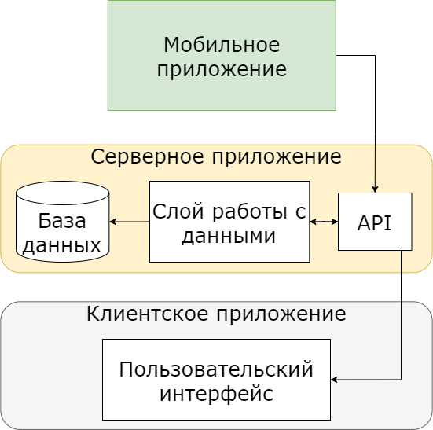
Архитектура системы
9
Notes:
9

Slide 10
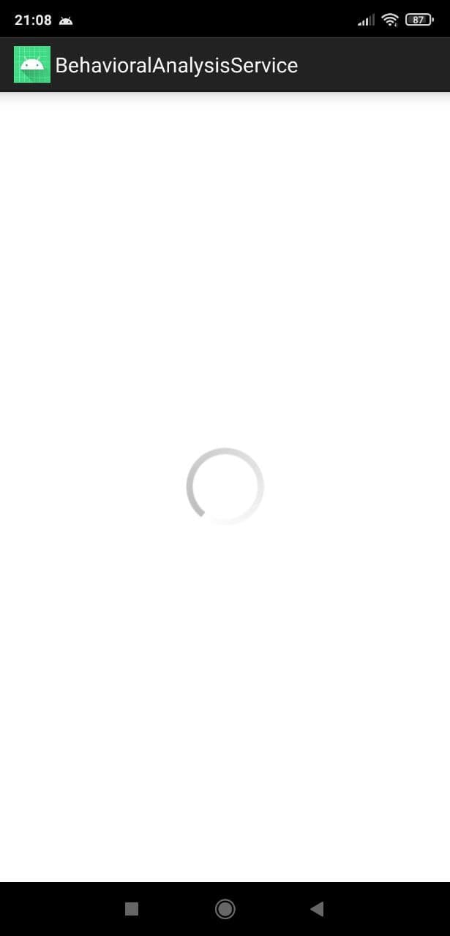
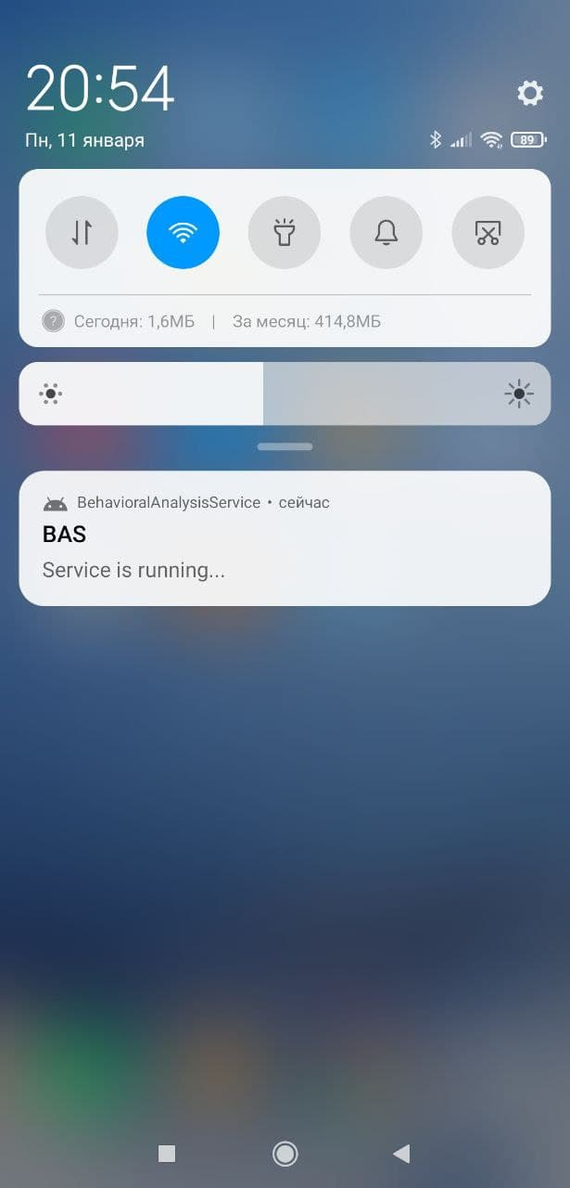
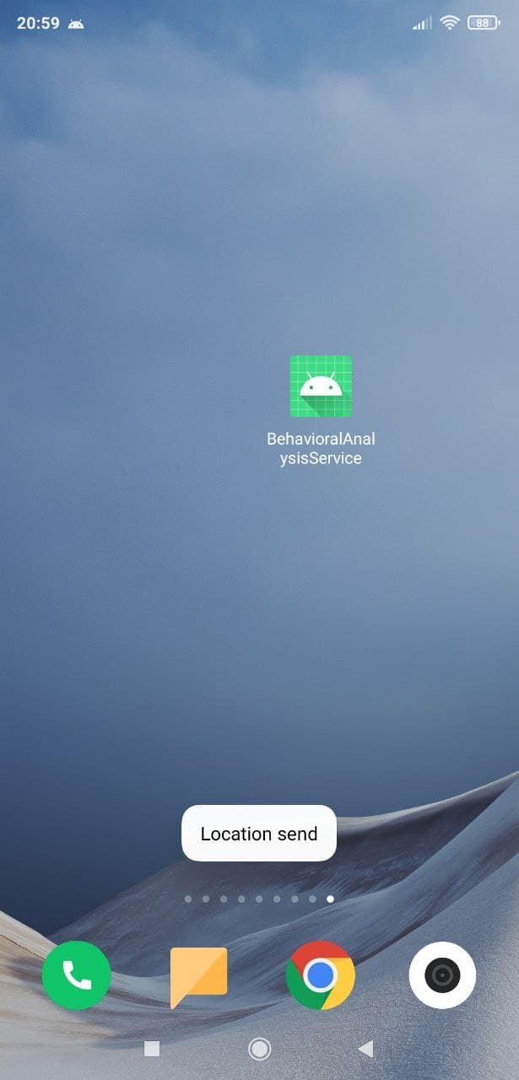
Мобильное приложение
Модули:
Приложений
Вызовов
Контактов
Геолокации
SMS
Wi-Fi
Уведомлений
Разрешений
Файлов
10
Notes:
10

Slide 11
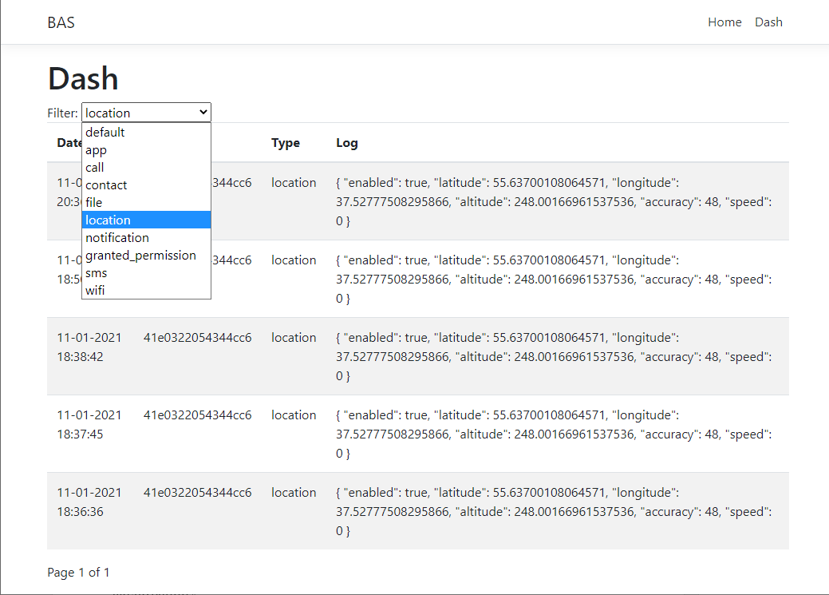
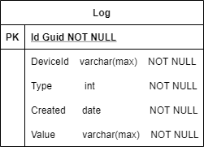
Клиент-серверная часть системы
Используемые технологии:
.NET Core 3.1
C#
IIS
Entity Framework Core
Sql Server
React
Redux
Панель для анализа данных
Таблица логов
11
Notes:
11

Slide 12
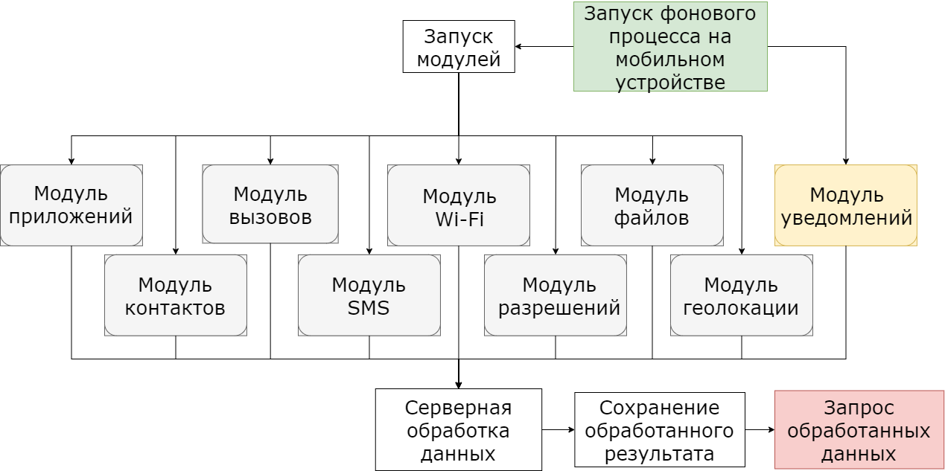
Алгоритм работы системы
12
Notes:
12

Slide 13
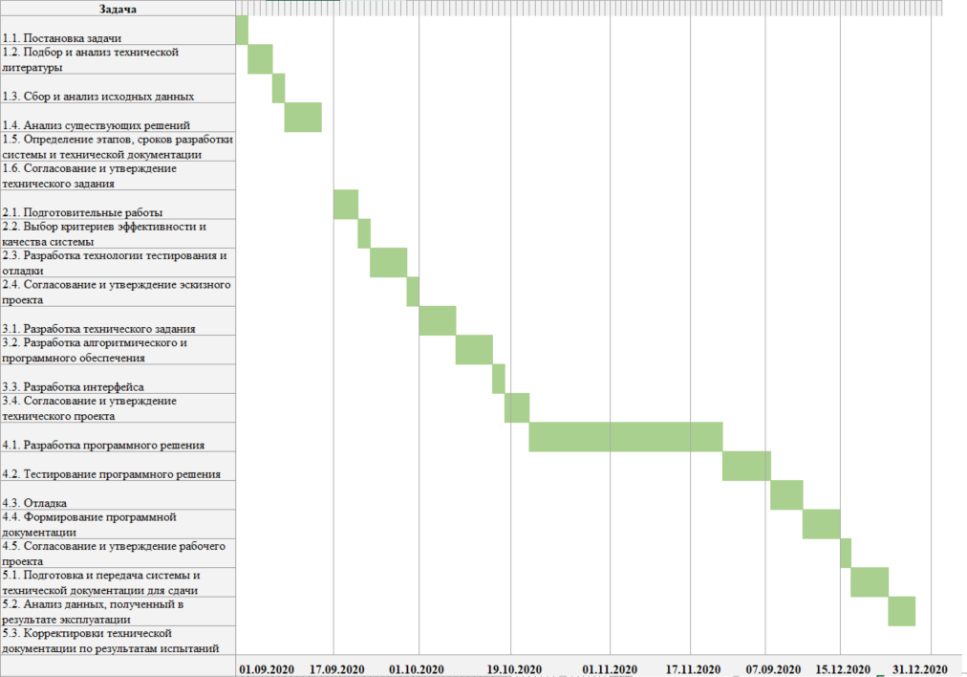
Экономическое обоснование
Статья затрат | Обозначение | Величина затрат (руб.) | % затрат к итогу
Затраты на основные материалы | С_{мат} | 1345.00 | 0.29%
Основная заработная плата | С_{осн} | 222956.00 | 47.40%
Дополнительная заработная плата | С_{доп} | 33443.40 | 7.11%
Отчисления от заработной платы | С_{отч} | 76919.90 | 16.35%
Накладные расходы | С_{накл} | 133773.80 | 28.44%
Машинное время | С_{м.вр} | 1963.44 | 0.42%
Итого | С_{разр} | 470401.54 | 100,00%
13
Notes:
13

Slide 14
Выводы
Выделены наиболее популярные мобильные ОС
Выделен набор необходимых для мониторинга параметров
Проведен анализ существующих средств проведения поведенческого анализа работы ОС андроид
Реализован сервис мониторинга функционирования мобильной ОС андроид
14

